Slide 1

Налог на доходы физических лиц
Центр подготовки налоговых консультантов
(495) 925-03-87 nalog@cpnk.ru http://cpnk.ru
Спикер: Колмакова Полина Владимировна
ведущий эксперт в области налогообложения,
налоговый консультант,
член Федеральной Палаты налоговых консультантов

Slide 2
Налогоплательщики (ст. 207 НК РФ)
Резиденты –
не менее 183 календарных дней в течение 12 следующих подряд месяцев
Нерезиденты –
менее 183 календарных дней в течение 12 следующих подряд месяцев

Slide 3
Объект (ст. 208, 209 НК РФ)
Статус налогоплательщика | Доходы, признаваемые объектом налогообложения по НДФЛ
Физическое лицо - налоговый резидент РФ | Доходы от источников в РФ и (или) от источников за пределами РФ
Физическое лицо, не являющееся налоговым резидентом РФ | Доходы от источников в РФ

Slide 4
Объект налогообложения НДФЛ
 | 2023 год | 2024 год
Зарплата дистанционных работников за рубежом | Доход от источников за пределами РФ | Доход от источников в РФ
Обязанность налогового агента у работодателя | _ | +
Ст. 208,226,228 НК РФ

Slide 5
Объект налогообложения НДФЛ
 | Резидент + доход в РФ | Нерезидент + Доход РФ | Резидент + доход за пределами РФ | Нерезидент + доход за пределами РФ
Обязанность налогового агента | + | + | _ | _
Ст.209,226,228 НК РФ

Slide 6
Иные выплаты для дистанционных работников
К иным выплатам относятся выплаты, производимые в рамках трудовых отношений и связанные с выполнением работником трудовой функции дистанционно (например, оплата отпуска, командировочные расходы, денежная компенсация работникам при нарушении работодателем установленного срока выплаты заработной платы, материальная помощь, пособие по временной нетрудоспособности, выплаты при увольнении).
Письмо ФНС России от 15.04.2024 N ЗГ-2-11/5893

Slide 7
Налоговая база
Общий порядок
Ст.210 НК РФ
При определении налоговой базы учитываются все доходы налогоплательщика, полученные им как в денежной, так и в натуральной формах, или право на распоряжение которыми у него возникло, а также доходы в виде материальной выгоды, определяемой в соответствии со статьей 212 настоящего Кодекса.
Специальные правила
Ст.211 -214… НК РФ
Доходы в натуральной форме
Материальная выгода
Страхование
Доходы от долевого участия
Операция с ценными бумагами и финансовыми инструментами
Доходы от продажи недвижимости

Slide 8
Налоговая база
ДОХОДЫ – НАЛОГОВЫЕ ВЫЧЕТЫ (п.3 ст.210 НК РФ)
ДОХОДЫ
Налоговые вычеты
(218, 219, 220, 221 НК РФ)

Slide 9
Налоговый ставки (ст.224 НК РФ)
13%, 15%, 18%, 20%, 22%, 30%, 35%, 9%
Налоговый период (ст. 216 НК РФ)
Календарный год

Slide 10
Применение повышенной ставки разными
налоговыми агентами
В соответствии с пунктом 3 статьи 226 Кодекса исчисление сумм налога производится налоговыми агентами на дату фактического получения дохода, определяемую в соответствии со статьей 223 Кодекса, нарастающим итогом с начала налогового периода применительно ко всем доходам, в отношении которых применяется налоговая ставка, установленная пунктом 1 или 3.1 статьи 224 Кодекса, начисленным налогоплательщику за данный период, с зачетом удержанной в предыдущие месяцы текущего налогового периода суммы налога.
При этом на основании абзаца третьего пункта 3 статьи 226 Кодекса исчисление суммы налога производится без учета доходов, полученных налогоплательщиком от других налоговых агентов, и удержанных другими налоговыми агентами сумм налога.
Письмо Минфина России от 11.06.2021 N 03-04-05/46440

Slide 11
Применение повышенной ставки при реорганизации
…согласно положениям пункта 3.5 статьи 55 Кодекса при прекращении организации путем реорганизации последним налоговым периодом для такой организации является период времени с начала календарного года до дня государственной регистрации прекращения организации в результате реорганизации.
Соответственно, в отношении доходов, выплаченных до дня государственной регистрации прекращения организации при ее присоединении к реорганизуемой организации, обязанности по исчислению, удержанию и перечислению налога на доходы физических лиц возлагались на такую присоединяемую организацию. После государственной регистрации прекращения указанной организации данные обязанности исполняются реорганизованной организацией (статья 50 Кодекса).
С учетам изложенного полагаем, что доходы физического лица, полученные им от присоединяемой организации, организацией-правопреемником не учитываются при исчислении налога в целях статьи 224 Кодекса.
Письмо Минфина России от 18.08.2022 N 03-04-06/80844

Slide 12
Учет доходов при реорганизации для определения ставки НДФЛ
Положениями пункта 3.5 статьи 55 Кодекса установлено, что при прекращении организации путем реорганизации последним налоговым периодом для такой организации является период времени с начала календарного года до дня государственной регистрации прекращения организации в результате реорганизации.
Соответственно, в отношении доходов, выплаченных до дня государственной регистрации прекращения организации при ее реорганизации путем преобразования, обязанности по исчислению, удержанию и перечислению налога на доходы физических лиц возлагались на такую реорганизованную организацию. После государственной регистрации прекращения указанной организации данные обязанности исполняются правопреемником реорганизованной организации (пункт 1 статьи 50 Кодекса).
С учетом изложенного полагаем, что доходы физического лица, полученные им от реорганизованной организации, не учитываются при определении налоговой ставки в целях статьи 224 Кодекса в отношении доходов, полученных налогоплательщиком от налогового агента - правопреемника реорганизованной организации.
Письмо Минфина России от 10.03.2022 N 03-04-06/17269

Slide 13
Ставки налога с 2025 года
Сумма дохода, руб. | Ставки с 2025 года
До 2 400 000 включительно | Доход x 13%
От 2 400 001 до 5 000 000 включительно | 312 000 + (доход – 2 400 000) x 15%
От 5 000 001 до 20 000 000 включительно | 702 000 + (доход – 5 000 000) x 18%
От 20 000 001 до 50 000 000 включительно | 3 402 000 + (доход – 20 000 000) x 20%
От 50 000 001 | 9 402 000 + (доход – 50 000 000) x 22%
Cт. 224 НК РФ

Slide 14
Расчет налога налога с 2025 года
Суммарный облагаемый НДФЛ доход работника за год составил 7 000 000 руб., из них:
– у предыдущего работодателя – 3 000 000 руб.;
– у нынешнего – 3 000 000 руб.;
– по договорам ГПД с разными компаниями – 1 000 000 руб.
Расчет для 2024 года | Расчет для 2025
Сотрудник резидент РФ. Все доходы менее 5 000 000 руб., поэтому сумма НДФЛ составит 910 000 руб. (7 000 000 руб. × 13%). По итогам года ИФНС рассчитает сумму доплаты так: (7 000 000 руб. – 5 000 000 руб.) × (15% – 13%) = 40 000 руб. Эту сумму работник доплатит по уведомлению из ИФНС не позднее 1 декабря 2025 года. | Каждый из двух работодателей посчитает НДФЛ так: 2 400 000 руб. × 13% + (3 000 000 руб. – 2 400 000 руб.) × 15% = 402 000 руб. С выплат по договорам ГПД сотрудник заплатит 130 000 руб. (1 000 000 руб. × 13%). Итого 934 000 руб. (402 000 + 402 000 + 130 000). По итогам года ИФНС рассчитает сумму доплаты так: 2 400 000 руб. × 13% + (5 000 000 руб. – 2 400 000 руб.) × 15% + (7 000 000 руб. – 5 000 000 руб.) × 18% – 934 000 руб. = 128 000 руб. Эту сумму работник доплатит по уведомлению из ИФНС не позднее 1 декабря 2026 года.

Slide 15
Ставки налога с 2025 года
Ставка НДФЛ с «пассивных» доходов (дивиденды резидентов, доходов от продажи имущества, проценты по вкладам, реализация долей и пр.)
Сумма дохода, руб. | Ставки с 2025 года
До 2 400 000 включительно | Доход x 13%
От 2 400 001 | 312 000 + (доход – 2 400 000) x 15%
Пункт 6 ст. 210 НК РФ, п. 1.1 ст. 224 НК РФ

Slide 16
Расчет налога налога с 2025 года
Суммарный облагаемый НДФЛ доход работника за год составил 7 000 000 руб., из них:
– зарплата и другие доходы – 4 000 000 руб.;
– дивиденды – 3 000 000 руб.
Сотрудник резидент РФ.
Расчет для 2024 года | Расчет для 2025
Обе суммы менее 5 000 000 руб., поэтому НДФЛ составит 910 000 руб. (7 000 000 руб. × 13%). По итогам года ИФНС рассчитает сумму доплаты так: (7 000 000 руб. – 5 000 000 руб.) × (15% – 13%) = 40 000 руб. Эту сумму работник доплатит по уведомлению из ИФНС не позднее 1 декабря 2025 года. Итого сумма налога – 950 000 руб. (910 000 + 40 000). | Компания посчитает НДФЛ так: – 2 400 000 руб. × 13% + (4 000 000 руб. – 2 400 000 руб.) × 15% = 552 000 руб. (с заработной платы); – 2 400 000 руб. × 13% + (3 000 000 руб. – 2 400 000 руб.) × 15% = 402 000 руб. (с дивидендов). Итого 954 000 руб. (552 000 + 402 000). По итогам года ничего доплачивать не придется. По новым правилам расчета НДФЛ складывать зарплату с дивидендами для расчета НДФЛ налоговики больше не будут. Получается, что в данном случае сумма налога вырастет всего на 4000 руб. (954 000 – 950 000).

Slide 17
Ставки налога с 2025 года
Доходы в виде оплаты труда, получаемые лицами, работающими в районах Крайнего Севера, приравненных к ним местностях, других местностях (районах) с неблагоприятными (особыми) климатическими или экологическими условиями в части, в части, относящейся к установленным районным коэффициентам к заработной плате за работу (службу) в данных районах или местностях и процентным надбавкам к заработной плате .
Сумма дохода, руб. | Ставки с 2025 года
До 5 000 000 включительно | Доход x 13%
От 5 000 001 | 650 000 + (доход – 5 000 000) x 15%
Северные надбавки
Для северных надбавок останутся прежние правила расчета НДФЛ:
13 процентов в отношении дохода до 5 млн руб.;
15 процентов — для дохода свыше 5 млн руб.
НДФЛ с заработной платы нужно будет считать обособленно от надбавок.
Пункт 6.1, п. 6.2 ст. 210 НК РФ, п. 1.2 ст. 224 НК РФ

Slide 18
Пример расчета НДФЛ северянам
Иван Медведев с ежемесячной зарплатой 380 000 работает в Северодвинске Архангельской области. Эту сумму увеличивают:
на северную надбавку 80%, то есть 304 000: 380 000 × 80%;
на районный коэффициент 1,4, это 152 000: 380 000 × 0,4.
Общая сумма доплат: 304 000 + 152 000 = 456 000 ежемесячно.
К зарплате Медведева без надбавки и районного коэффициента бухгалтер применяет пятиступенчатую шкалу НДФЛ.
К надбавке применяется двухступенчатая шкала НДФЛ.

Slide 19
Средний заработок и районные коэффициенты до 1 января 2026 года
Указано, в частности, что, как правило, средний заработок выплачивается работнику при предоставлении гарантий и компенсаций (статья 165 ТК РФ), при этом ряд выплат, исчисленных исходя из среднего заработка, в ТК РФ прямо поименован как оплата труда (например, статьи 155, 158 ТК РФ).
Районные коэффициенты и процентные надбавки к заработной плате за работу в районах Крайнего Севера, приравненных к ним местностях и других местностях (районах) с неблагоприятными (особыми) климатическими или экологическими условиями не начисляются на средний заработок.
С учетом изложенного Минфином России сделан вывод, что в случае, если выплачиваемый гарантированный средний заработок не относится к заработной плате (оплате труда работника) и к такой выплате не применяются районные коэффициенты и процентные надбавки к заработной плате, то положения пункта 6.2 статьи 210 НК РФ к таким доходам не применяются.
Письмо ФНС России от 19.06.2025 N БС-4-11/5967@

Slide 20
Сроки уплаты НДФЛ физическими лицами
Физические лица
- ИП ст.225,227 НК РФ
Авансовые платежи
Не позднее 28-го числа первого месяца, следующего за первым кварталом, полугодием и т.д.
За год
15 июля
ФЛ – ст.228 НК РФ
15 июля
1 декабря

Slide 21
Сроки уплаты НДФЛ налоговыми агентами
Налоговые агенты обязаны перечислять суммы исчисленного и удержанного налога за период с 1-го по 22-е число текущего месяца не позднее 28-го числа текущего месяца, за период с 23-го числа по последнее число текущего месяца - не позднее 5-го числа следующего месяца, а за период с 23 по 31 декабря - не позднее последнего рабочего дня текущего года.
п.6 ст.226 НК РФ

Slide 22
Сроки подачи уведомлений по НДФЛ
Уведомления 2026 | Срок перечисления
с 1 января по 22 января - 25.01.2026 с 23 января по 31 января - 03.02.2026 | 28 января 2026 5 февраля 2026
С 1 февраля по 22 февраля – 25.02.2026 С 23 февраля по 28 февраля – 03.03.2026 | 28 февраля 2026 5 марта 2026
С 1 марта по 22 марта – 25.03.2026 С 23 марта по 31 марта – 03.04.2026 | 28 марта 2026 5 апреля 2026
с 23 декабря по 31 декабря – не позднее последнего рабочего дня | не позднее последнего рабочего дня

Slide 23
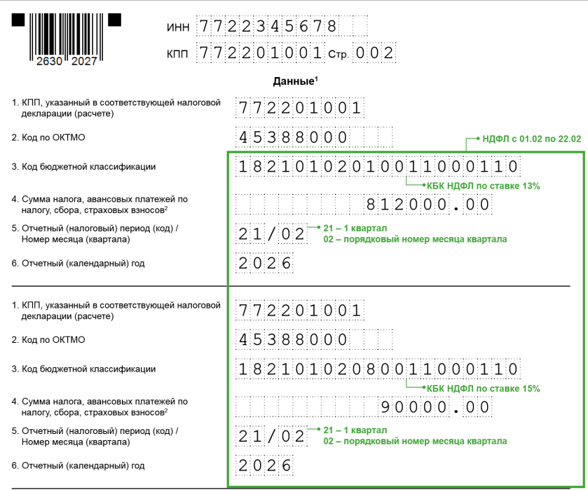
Заполнение уведомления по НДФЛ

Slide 24
Сроки представления отчетности по НДФЛ в 2026 году
Физические лица
(ст.229 НК РФ)
3-НДФЛ (за налоговый период не позднее 30 апреля)
Налоговые агенты (ст.230 НК РФ)
6-НДФЛ за первый квартал, полугодие, девять месяцев - не позднее 25 числа месяца, следующего за соответствующим периодом, за год - не позднее
25 февраля года следующего за истекшим

Slide 25
Пример расчета 12-месячного срока для определения статуса резидент – не резидент
Дата выплаты дохода налогоплательщику организацией
16 мая 2025 г.
Расчетный период в этом случае - 12 месяцев,
с 16 мая 2024 г. по 15 мая 2025 г. (включительно).

Slide 26
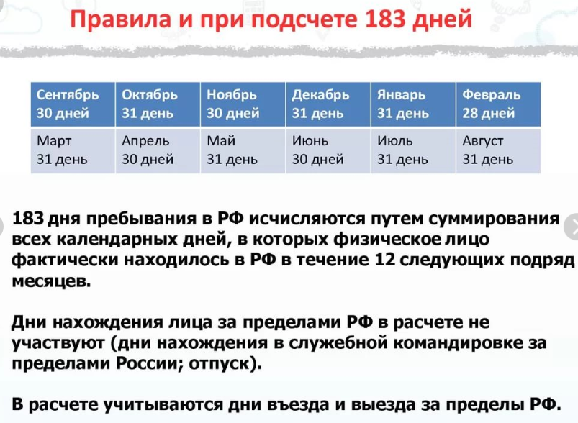

Slide 27
18 марта 2025 г. организация выплатила работнику Францу Тельману доход. Для исчисления налога она определяет налоговый статус работника. 12 месяцев, предшествующих этой дате, - это период с 18 марта 2024 г. по 17 марта 2025 г. (включительно).
В это время Франц Тельман находился на территории РФ в следующие дни:
с 18 марта по 9 мая 2024 г. - 53 дня;
с 23 мая по 4 июля 2024 г. - 43 дня;
с 26 июля 2024 г. по 10 января 2025 г. - 169 дней;
с 26 января по 5 февраля 2025 г. - 11 дней;
с 16 февраля по 5 марта 2025 г. - 18 дней.
За рубежом Франц Тельман находился в следующие даты:
с 10 по 22 мая 2024 г. (отпуск) - 13 дней;
с 5 по 25 июля 2024 г. (командировка) - 21 день;
с 11 по 25 января 2025 г. (отпуск) - 15 дней;
с 6 по 15 февраля 2025 г. (краткосрочное лечение) - 10 дней;
с 6 по 17 марта 2025 г. (командировка) - 12 дней.
Краткосрочное лечение за рубежом (10 дней) не прерывает период фактического нахождения лица в РФ. Итого календарных дней:
на территории РФ - 304;
за рубежом - 61.
Таким образом, в течение 12 последовательных месяцев, с 18 марта 2024 г. по 17 марта 2025 г. (включительно), Франц Тельман находился в РФ более 183 дней. Следовательно, на дату получения дохода (18 марта 2025 г.) он будет являться налоговым резидентом РФ.

Slide 28
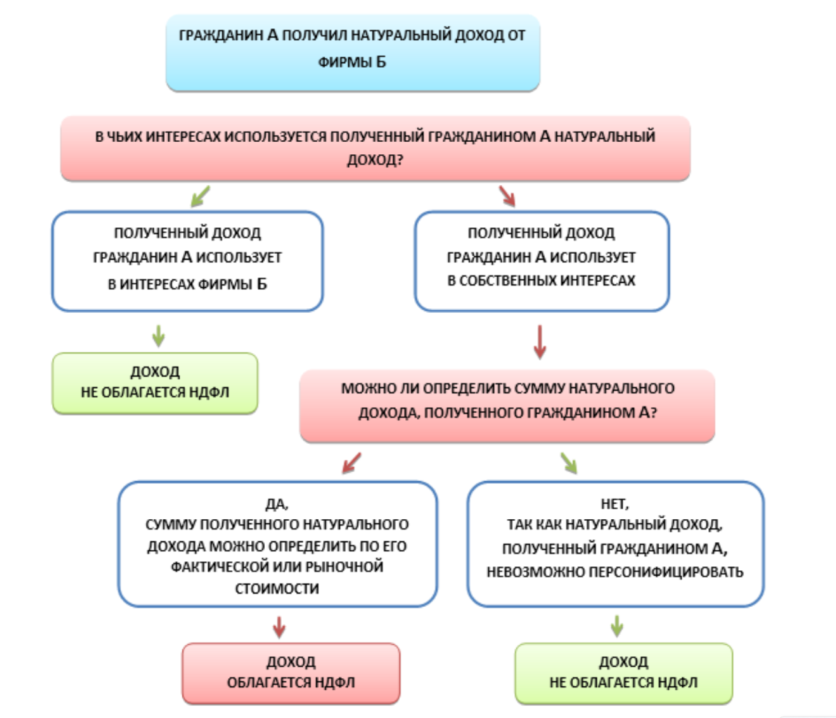
Доходы в натуральной форме
https://nalog-nalog.ru/ndfl/uderzhanie_ndfl/fizlico_poluchilo_naturalnyj_dohod_ispolnite_obyazannost_nalogovogo_agenta-23/?ysclid=mgvb0lsrky345990019

Slide 29
Как рассчитать материальную выгоду от экономии на процентах за пользование займами?
1 шаг. Рассчитываем % начисленные по договору пользования займа.
2 шаг. Определяем 2/3 ключевой ставки ЦБ на дату заключения договора займа (если размер процентов по договору менялся 2/3 ключевой ставки на дату внесения изменений в договор).
3 шаг. Определяем 2/3 ключевой ставки ЦБ на последнее число месяца.
4 шаг. Берем наименьшее значение 2 или 3 шага.
5 шаг. Из наименьшего значения вычитаем значение, полученное на 1 шаге. Налоговая база возникает в случае получения положительного значения.
Правила применяются с 1 января 2024 года

Slide 30
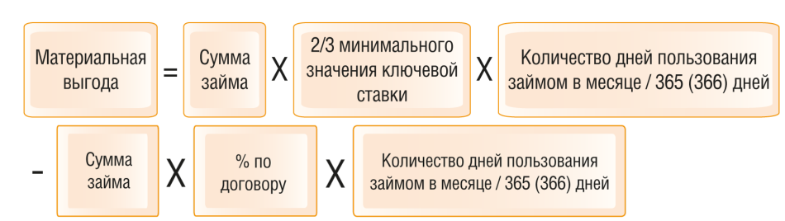
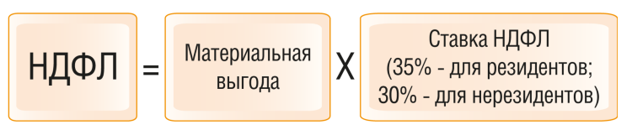
Как рассчитать материальную выгоду от экономии на процентах за пользование займами?

Slide 31
Как рассчитать материальную выгоду от экономии на процентах за пользование займами?
10.01.2025 работнику выдан беспроцентный заем 100 000 руб. Ставка ЦБ на 10.01.2025 и 31.01.2025 - 21%. Матвыгода за 21 день (с 11 по 31 января) - 805,48 руб. (100 000 руб. x 21% x 2/3 / 365 дн. x 21 д.).
НДФЛ с матвыгоды за январь - 282 руб. (805,48 руб. x 35%).
10.01.2025 работнику выдан заем 100 000 руб. по ставке 2% годовых. Ставка ЦБ на 10.01.2025 и 31.01.2025 - 21%.
Матвыгода за 21 день (с 11 по 31 января) - 690,41 руб. (100 000 руб. x (21% x 2/3 - 2%) / 365 дн. x 21 д.).
НДФЛ с матвыгоды за январь - 242 руб. (690,41 руб. x 35%).

Slide 32
Как рассчитать материальную выгоду от экономии на процентах за пользование займами?
Например, с 29 июля 2024 года ключевая ставка ЦБ выросла с 16 до 18 процентов. Допустим, договор займа заключен в мае 2024 года, когда действовала ставка 16 процентов. Значит, при расчете НДФЛ с материальной выгоды 31 июля и 31 августа нужно использовать ключевую ставку в размере 16 процентов.
Пример. Перерасчет НДФЛ из-за материальной выгоды
Сотрудник в мае 2024 года взял в компании беспроцентный заем сроком на год. Сумма займа — 150 000 руб. На 31 июля бухгалтер определил материальную выгоду от экономии на процентах. Ключевая ставка ЦБ на 31.07.2024 — 18 процентов. Материальная выгода за июль составит 1524,59 руб. (150 000 руб. × 18% × 2/3 : 366 дн. × 31 дн.).
НДФЛ с выгоды — 534 руб. (1524,59 руб. × 35%).
В августе бухгалтер пересчитала НДФЛ с материальной выгоды по ставке ЦБ, которая действовала на дату заключения договора, — 1355,19 руб. (150 000 руб. × 16% × 2/3 / 366 дн. × 31 дн.).
НДФЛ — 474 руб. (1355,19 руб. × 35%). Работнику нужно вернуть 60 руб. (534 – 474).

Slide 33
Как рассчитать материальную выгоду от экономии на процентах за пользование займами?
Ситуация:
1.1. По настоящему Договору Займодавец предоставляет Заемщику в собственность денежные средства в размере не более 50 000 000 рублей (далее – «Сумма займа»), при этом Сумма займа предоставляется Заемщику частями в период действия настоящего Договора на основании отдельных (письменных) обращений Заемщика в адрес Займодавца с указанием соответствующей части Суммы займа, которая требуется Заемщику в рамках исполнения настоящего Договора, а Заемщик обязуется возвратить Сумму займа также соответствующими частями в срок не позднее, чем 3 (три) календарных года с момента предоставления каждой соответствующей части Суммы займа от Займодавца. 1.2. Заем, предоставляемый Займодавцем на условиях настоящего Договора Заемщику (в соответствии с подпунктом 1.1. настоящего Договора), является беспроцентным.» Заёмщик каждый месяц запрашивает у нас сумму займа, а мы её выдаём, в месяц у нас стабильно 1-3 платжа. Первый транш был 12.05.2023 года. Согласно новым изменениям от августа 2024 года теперь ставку ЦБ берут минимальную из двух - или на дату заключения договора займа, или на последний день месяца (ст. ст. 212, 223 НК РФ). Ранее бралась ставка на конец месяца. В связи с изменениями в законодательстве у нас возникли вопросы: У каждого транша будет своя ставка? Или же мы берём ставку на дату заключения договора?.

Slide 34
Примеры условий договора
"Заимодавец обязуется передать в собственность заемщику сумму займа в размере________, а заемщик обязуется возвратить заимодавцу такую же сумму денег. Настоящий договор считается заключенным с момента его подписания сторонами".
"Заимодавец передает в собственность заемщику сумму займа в размере________, а заемщик обязуется возвратить заимодавцу такую же сумму денег. Настоящий договор считается заключенным с момента передачи в собственность заемщику суммы займа".

Slide 35
Материальная выгода при выдаче займа на строительство жилья
При этом положения статьи 212 НК РФ, которые предусматривали освобождение от налогообложения дохода в виде материальной выгоды, полученной от экономии на процентах за пользование налогоплательщиком заемными (кредитными) средствами, при условии наличия у налогоплательщика права на получение имущественного налогового вычета, исключены.
Вместе с тем с учетом пункта 2 статьи 5 НК РФ, по мнению Департамента, доход в виде материальной выгоды, полученной от экономии на процентах за пользование налогоплательщиком заемными (кредитными) средствами, не возникает в 2024 году у налогоплательщиков, имеющих соответствующее подтверждение права на получение имущественного налогового вычет за указанный год.
Письмо Минфина России от 12.09.2024 N 03-04-09/86990

Slide 36
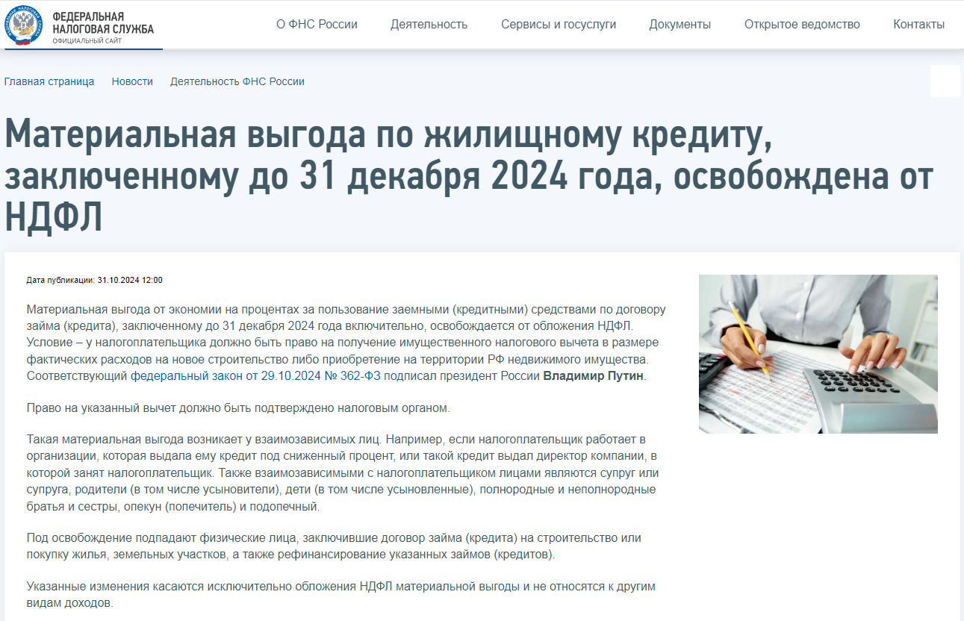

Slide 37
Возникает ли материальная выгода при выдаче беспроцентного займа взаимозависимому ИП?
Как установлено в ходе рассмотрения дела, основанием для доначисления НДФЛ явилось нарушение ООО "РЭС" положений абз. 6 - 8 пп. 1 пункта 1 статьи 212 НК РФ, а именно: неудержание и неперечисление суммы НДФЛ с материальной выгоды, полученной от экономии на процентах (получены ИП Нестеркиным А.М. (взаимозависимое лицо с ООО "РЭС" (директор)) по договорам беспроцентного займа от ООО "РЭС" 4 202 784 руб., сумма материальной выгоды составила 179 999,44 руб., сумма налога (35%) составила 63 000 руб.
Постановление Седьмого арбитражного апелляционного суда от 26.01.2024 N 07АП-10502/23 по делу N А67-9818/2022

Slide 38
Возникает ли материальная выгода при выдаче беспроцентного займа взаимозависимому ИП?
Доходы в виде материальной выгоды, полученной от экономии на процентах за пользование заемными (кредитными) средствами физическим лицом, зарегистрированным в установленном действующим законодательством порядке и осуществляющим предпринимательскую деятельность без образования юридического лица, применяющим упрощенную систему налогообложения в отношении доходов, полученных от предпринимательской деятельности, подлежат обложению налогом на доходы физических лиц по налоговой ставке 35 процентов, установленной пунктом 2 статьи 224 Кодекса, в порядке, предусмотренном главой 23 "Налог на доходы физических лиц" НК РФ (письмо Минфина России от 07.08.2015 N 03-04-05/45762).
Постановление Седьмого арбитражного апелляционного суда от 26.01.2024 N 07АП-10502/23 по делу N А67-9818/2022

Slide 39
Материальная выгода
…экономия на процентах признается в целях налогообложения доходом в виде материальной выгоды и подлежит налогообложению в установленном порядке, в том числе после прекращения соответствующих трудовых отношений.
Письмо Минфина России от 18.03.2024 N 03-04-06/23964

Slide 40
Материальная выгода
Дата получения дохода – последний день каждого месяца в течение срока займа (подп. 7 п. 1 ст. 223 НК РФ).
Ставка налога – 35% (п. 2 ст. 224 НК РФ).
Дата исчисления НДФЛ – в день получения дохода, то есть в последний день каждого месяца (п. 3 ст. 226 НК РФ).
Дата удержания НДФЛ – в день ближайшей выплаты работнику любого денежного дохода, например, зарплаты, отпускных. Ограничение на удержание – не более 50% выплачиваемой суммы (п. 4 ст. 226 НК РФ).
В расчете 6-НДФЛ :
не нужно заполнять отдельный раздел 1 по удержанному НДФЛ с матвыгоды (своего КБК у такого налога нет, он такой же, как и для ставки 13%);
надо заполнить отдельный раздел 2 по ставке 35% (по КБК и ставке налога).

Slide 41
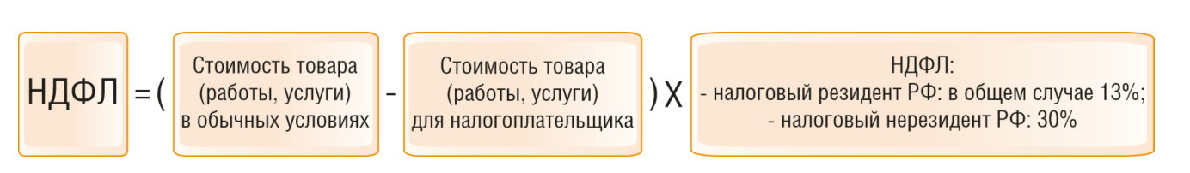
Формула для расчета дохода с материальной выгоды
Покупка товаров (работ, услуг) у взаимозависимого лица

Slide 42
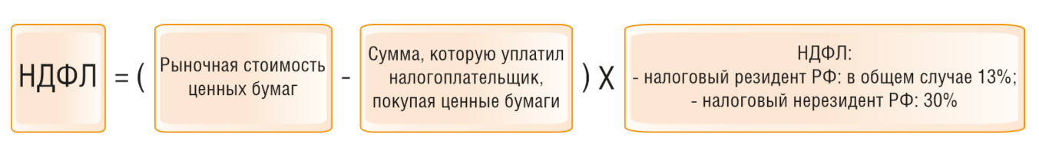
Формула для расчета дохода с материальной выгоды
Покупка ценных бумаг

Slide 43
Изменения 2025 года. Материальная выгода при покупке доли в УК
С 1 января 2025 г. к доходам в виде материальной выгоды будет относиться материальная выгода, полученная от приобретения долей участия в уставном капитале (новая редакция подп. 3 п. 1 ст. 212 НК РФ). Рыночная стоимость доли участия в уставном капитале будет определяться в соответствующей доле стоимости чистых активов общества на последнюю отчетную дату (новая редакция п. 4 ст. 212 НК РФ).

Slide 44
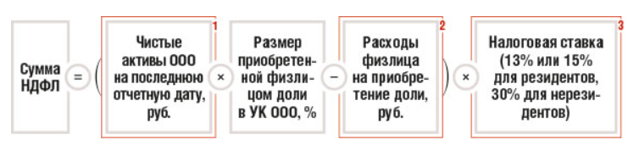
Материальная выгода при приобретении доли в УК
С 1 января 2025 года
https://glavkniga.ru/elver/2025/2/7545?ysclid=m689hc5ycc944681019

Slide 45
Материальная выгода при приобретении доли в УК
Стоимость чистых активов определяется по данным бухучета ООО, доля в котором продана физлицу. Это разность между активами и обязательствами по стоимости, подлежащей отражению в балансе.
Что относится к расходам на приобретение доли, определено применительно к имущественному вычету (применяется при продаже доли). Это не только договорная стоимость доли, но и иные связанные с ее приобретением расходы (например, проценты по целевому займу). На наш взгляд, эти положения можно учитывать и при расчете матвыгоды. При этом с 01.01.2025 при определении налоговой базы налоговый агент обязан учесть расходы налогоплательщика по его заявлению, если тот представит подтверждающие расходы документы.
С налоговой базы физлица-резидента до 2,4 млн руб. включительно — ставка 13%, с суммы сверх 2,4 млн руб. — 15%. При подсчете пороговых 2,4 млн руб. налоговый агент должен суммировать все выплачиваемые им доходы, относящиеся к облагаемой по этой двухступенчатой шкале ставок налоговой базе .
https://glavkniga.ru/elver/2025/2/7545?ysclid=m689hc5ycc944681019

Slide 46
Материальная выгода при приобретении доли в УК
Вариант 1.
Дата получения дохода в виде матвыгоды от покупки доли — это всегда дата перехода доли к физлицу. По общему правилу доля в уставном капитале ООО переходит к ее приобретателю с момента внесения записи в ЕГРЮЛ. В этом варианте момент оплаты доли не важен для определения даты получения дохода в виде матвыгоды, так как это прямо не оговорено в НК. Но тогда неясно, как определить расходы на покупку доли, если на момент перехода она еще не оплачена.
Вариант 2.
Если доля оплачена до перехода к покупателю или в день перехода, то дата получения дохода в виде матвыгоды — дата внесения записи в ЕГРЮЛ, а если после — дата оплаты. Таким же образом установлена дата получения дохода в виде матвыгоды от покупки ценных бумаг, в том числе и акций, которые тоже удостоверяют долю в УК общества — только не ООО, а АО.
https://glavkniga.ru/elver/2025/2/7545?ysclid=m689hc5ycc944681019

Slide 47
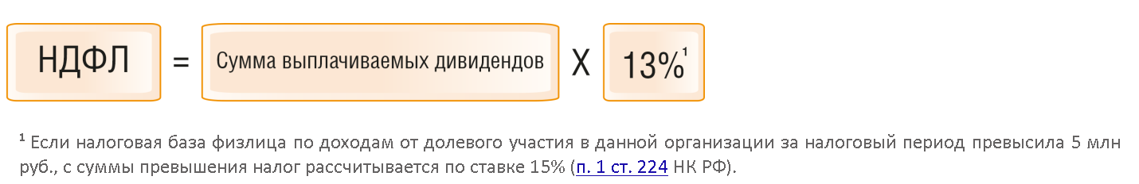
Расчет НДФЛ с дивидендов
Дивиденды физическому лицу (резиденту),если российская организация, которая распределяет дивиденды, не получает дивиденды от других компаний (п.2.3.ст.210 НК РФ, п.5.ст.275 НК РФ)

Slide 48
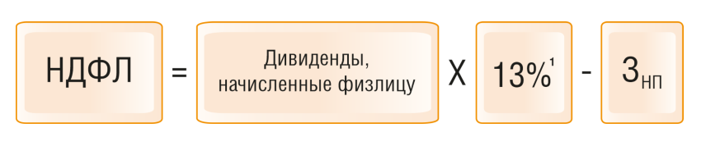
Расчет НДФЛ с дивидендов
Дивиденды физическому лицу (резиденту),если российская организация, которая распределяет дивиденды, получает дивиденды от других компаний (пп. 1 п. 2.1, п. 2.3 ст. 210, п. 3.1 ст. 214, п. 1 ст. 224 НК РФ)

Slide 49
Дивиденды физическому лицу (резиденту),если российская организация, которая распределяет дивиденды, получает дивиденды от других компаний (п.3.1. ст.214 НК РФ)
З_{НП} = Б_{З} x 0,13,
где З_{НП} - сумма налога на прибыль организаций, подлежащая зачету;
Б_{З} - база для определения суммы налога на прибыль организаций, подлежащей зачету.

Slide 50

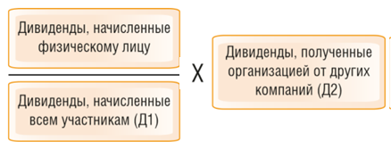
Расчет вычета при выплате дивидендов физлицу
(п.3.1. ст.214 НК РФ)
Б_{З}
база для расчета зачета налога на прибыль
Меньшая из величин

Slide 51
Д2 не включают дивиденды:
  облагаемые по ставке 0%;
  полученные от иностранных организаций, если фактическим источником выплаты являются российские организации, на которые вы имеете фактическое право и к которым применялись нулевые налоговые ставки;
  полученные от иностранной организации, если вы имеете на них фактическое право.

Slide 52
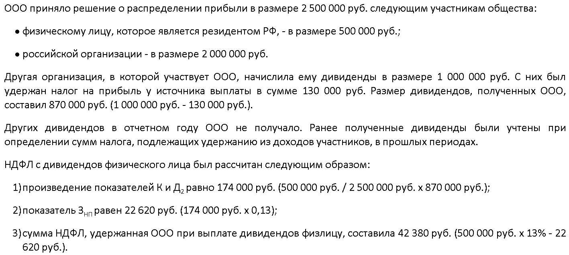

Slide 53
Выплата действительной стоимости доли
участнику общества до 1 января 2026 года
…при соблюдении установленных законодательством Российской Федерации о налогах и сборах условий доход, полученный физическим лицом в размере действительной стоимости его доли в уставном капитале общества при выходе из состава участников этого общества, освобождается от обложения налогом на доходы физических лиц.
Письмо Минфина России от 17.08.2022 N 03-04-06/80175

Slide 54
Выплата действительной стоимости доли
в порядке наследования
…любое экономическое приращение (как в денежной, так и в натуральной форме), которое возникло у физического лица вследствие наследования, не формирует у него обязанности по уплате налога, и налоговая льгота в виде освобождения от уплаты НДФЛ распространяется и на выплачиваемую наследнику действительную стоимость доли, поскольку данное действие неразрывно связано с самим наследованием доли, обусловлено существующим нормативным регулированием в области наследования и волей третьих лиц (участников общества). Иное означало бы нарушение конституционного принципа равенства всех перед законом и судом (статья 19 Конституции Российской Федерации).
Кассационное определение Судебной коллегии по административным делам Верховного Суда Российской Федерации от 27.10.2021 N 46-КАД21-1-К6

Slide 55
Перераспределение доли вышедшего
между остальными участниками
При последующем распределении доли или части доли в уставном капитале общества между всеми оставшимися участниками общества пропорционально их долям в уставном капитале общества доход оставшихся участников общества, в пользу которых была распределена доля выбывшего участника общества, определяется исходя из действительной стоимости полученной доли, определяемой на основании данных бухгалтерской отчетности общества.
Письмо Минфина РФ от 20 августа 2024 г. № 03-04-05/78157

Slide 56
Увеличение УК за счет нераспределенной прибыли
…при увеличении обществом номинальной стоимости долей участников за счет нераспределенной прибыли прошлых лет, а не в результате переоценки основных фондов (средств) положения указанного пункта статьи 217 Кодекса не применяются, а доход в виде разницы между первоначальной и новой номинальной стоимостью долей участников общества подлежит обложению налогом на доходы физических лиц на общих основаниях.
Письмо Минфина России от 22.09.2017 N 03-04-06/61614

Slide 57
НДФЛ с % по вкладам ст. 214.2 НК РФ
Согласно ст. 214.2 НК РФ налогом облагается совокупный процентный доход по вкладам (остаткам на счетах) в российских банках, выплаченный физическому лицу за налоговый период (календарный год), за вычетом не облагаемого налогом процентного дохода.
Сумма банковского вклада (как рублевого, так и валютного) является имуществом физического лица, а не его доходом, поэтому не может подлежать обложению НДФЛ в принципе.
Не облагаемый налогом процентный доход рассчитывается как произведение суммы 1 млн руб. и ключевой ставки ЦБ РФ (max на первое число каждого месяца в течение указанного календарного года)
Проценты, выплаченные физическому лицу по валютным счетам, для целей расчета налога будут пересчитываться в рубли по официальному обменному курсу ЦБ РФ, установленному на день фактического получения такого дохода.

Slide 58
НДФЛ с % по вкладам ст. 214.2 НК РФ
Федеральным законом от 08.08.2024 № 259-ФЗ в статью 214.2 НК РФ внесены изменения, уточняющие порядок налогообложения процентных доходов граждан, согласно которым при исчислении суммы НДФЛ в отношении процентных доходов по долгосрочным банковским вкладам вычет рассчитывается исходя из сумм процентов, начисленных за каждый год действия договора вклада.
Для этих целей, положениями абзацев вторым и третьим пункта 1 статьи 214.2 НК РФ (в редакции Федерального закона № 259-ФЗ) определен порядок расчета величины превышения, используемой налоговым органом при определении налоговой базы.
Эти изменения затрагивают налогообложение банковских вкладов, которые одновременно соответствуют двум условиям:
срок действия вклада согласно условиям договора банковского вклада превышает 15 месяцев;
выплата процентов, по условиям договора банковского вклада, производится в конце срока действия вклада.
Изменения вступают в силу с 01.01.2025 и распространяются на доходы, полученные налогоплательщиками начиная с налогового периода 2023 года.

Slide 59
Пример
И.И. Иванова в 2024 г. были открыты вклады в трех банках на территории РФ на следующих условиях:
в банке А вклад на год на сумму 1 300 000 руб. под 20% годовых;
в банке Б вклад на 270 дней на сумму 900 000 руб. под 17,6% годовых;
в банке В вклад на год на сумму 400 000 руб. под 0,5% годовых.
Допустим, что по итогам года И.И. Иванов получил следующий процентный доход: от банка А - 260 000 руб., от банка Б - 117 173 руб., от банка В - 2 000 руб.
Для целей налогообложения НДФЛ учитывается доход И.И. Иванова по вкладам в банках А и Б в сумме 377 173 руб. (260 000 руб. + 117 173 руб.).
Доход по вкладу в банке В (2 000 руб.) для целей налогообложения не учитывается, так как процентная ставка в течение календарного года не превышала 1% годовых.
Максимальное значение ключевой ставки Банка России за 2024 г. (из действовавших по состоянию на первое число каждого месяца) составило 21%. Следовательно, предельная необлагаемая сумма процентов равна 210 000 руб. (1 млн руб. x 21%).
НДФЛ облагается доход в сумме 167 173 руб. (377 173 руб. - 210 000 руб.).
Сумма налога составляет 21 732 руб. (167 173 руб. x 13%) (п. 6 ст. 52 НК РФ).

Slide 60
Пример
Процентный доход по вкладам налогоплательщика за 2023 год составил 175 000 руб., при этом:
75 000 рублей налогоплательщик получил по краткосрочному вкладу (срок действия менее 1 года);
100 000 рублей по долгосрочному вкладу (срок при открытии более 15 месяцев, выплата процентов в конце срока действия), из которых 25 000 рублей начислено за 2023 год, 75 000 рублей - за 2022 год.
Тогда, сначала процентный доход уменьшается на величину необлагаемого минимума за 2023 год - 150 000 руб. Полученный сверх этой суммы совокупный процентный доход (25 000 рублей) уменьшается за счет сформированной в 2022 году величины превышения (так как в 2022 году доходы в виде процентов были освобождены от налогообложения остаток величины превышения за этот период равен 200 000).
Итого, налоговая база за 2023 год = 0 рублей, остаток величины превышения для учета в дальнейшем:
за 2023 год – 0 рублей;
за 2022 год – 200 000 минус 25 000 = 175 000 рублей.

Slide 61
НДФЛ и компенсационные выплаты
С 1 января 2024 г., если вы компенсируете дистанционному работнику расходы, связанные с использованием его личного или арендованного оборудования, программно-технических средств, средств защиты информации и иных средств, эти суммы не облагаются НДФЛ в сумме, определяемой коллективным договором, локальным нормативным актом, трудовым договором, дополнительным соглашением к трудовому договору, но не более 35 руб. за каждый день выполнения трудовой функции дистанционно, либо в сумме фактически произведенных и документально подтвержденных расходов дистанционного работника .
п. 1 ст. 217 НК РФ

Slide 62
Налогообложение выплат вахтовикам
Выплата | Облагается НДФЛ или нет | Обоснование
Оплата жилья (в том числе и арендные платежи за площади, используемые для проживания вахтовиков) | Не облагается НДФЛ, поскольку работодатель по закону обязан оплачивать проживание сотрудников-вахтовиков | Статья 297 ТК
Оплата проезда от местонахождения организации (пункта сбора) к месту работы вахтовым методом и обратно или компенсация расходов на проезд | Не облагается НДФЛ – работодатель обязан доставлять сотрудников от места сбора до вахтового поселка и обратно | Пункт 2.5 положений, утвержденных постановлением Госкомтруда СССР, Секретариата ВЦСПС и Минздрава СССР от 31.12.1987 № 794/33-82
Оплату проезда от места жительства до места нахождения работодателя или пункта сбора | Не облагается НДФЛ с 1 марта 2023 года | ч. 10 ст. 302 ТК, письмо Минфина от 28.04.2023 № 03-04-06/40007
Оплата (предоставление) питания вахтовикам | Облагается НДФЛ. Так как работодатель по своей инициативе оплачивает соответствующий проезд и питание вахтовиков. Это доходы сотрудников в натуральной форме | Пункт 1 статьи 217, статья 211 НК

Slide 63
НДФЛ и компенсационные выплаты
С 01.01.2025 необлагаемый размер выходного пособия при увольнении определяют исходя из среднего заработка, рассчитанного по правилам для детских пособий.
п. 1 ст. 217 НК РФ

Slide 64
Изменения в перечне необлагаемых выплат
Среднемесячный заработок при расчете выплаты при увольнении нужно исчислять так же, как при назначении пособия по беременности и родам и ежемесячного пособия по уходу за ребенком.
Средний дневной заработок | = | Выплаты, на которые начислялись страховые взносы за 2 календарных года, предшествующих году события | / | Количество календарных дней в этих годах за вычетом периодов, когда работник был на больничном, в отпуске по БиР, в отпуске по уходу за ребенком и т.д.
Постановление Правительства РФ от 11.09.2021 N 1540
Письмо Минфина России от 22.11.2024 N 03-04-06/117554

Slide 65
Расчет необлагаемого лимита для расчета выходного пособия
…для целей применения абзаца седьмого пункта 1 статьи 217 Кодекса средний месячный заработок исчисляется с учетом положений, установленных частью 1 статьи 14 Федерального закона N 255-ФЗ и пунктами 5 и 7 Положения N 1540, путем исчисления его за два календарных года, предшествующих году увольнения, в том числе за время работы (службы, иной деятельности) у другого работодателя и возможностью замены лет в случае, если в двух календарных годах, непосредственно предшествующих году увольнения либо в одном из указанных годов работник находился в отпуске по беременности и родам и (или) в отпуске по уходу за ребенком предшествующими календарными годами (календарным годом).
средний месячный заработок для целей применения абзаца седьмого пункта 1 статьи 217 Кодекса, может быть рассчитан с учетом положений части 1.1 статьи 14 Федерального закона N 255-ФЗ и пункта 8 Положения N 1540 (МРОТ).
С учетом положений части 5.1 статьи 14 Федерального закона N 255-ФЗ и пункта 24 Положения N 1540 средний месячный заработок для целей применения абзаца седьмого пункта 1 статьи 217 Кодекса рассчитывается путем умножения на 30,4 среднего дневного заработка, рассчитанного в соответствии с частями 3.1 и 3.2 статьи 14 Федерального закона N 255-ФЗ и пунктом 13 Положения N 1540.
Кроме того, для определения среднего месячного заработка в целях применения абзаца седьмого пункта 1 статьи 217 Кодекса размер среднего дневного заработка не должен превышать установленные частью 3.3 статьи 14 Федерального закона N 255-ФЗ и пунктом 13.1 Положения N 1540 лимиты.
При этом средний месячный заработок для целей применения абзаца седьмого пункта 1 статьи 217 Кодекса не должен превышать лимиты, установленные частью 3.2 статьи 14 Федерального закона N 255-ФЗ и пунктом 20 Положения N 1540.
Письмо ФНС России от 12.05.2025 N БС-4-11/4601@

Slide 66
Алгоритм расчета необлагаемого лимита для расчета выходного пособия
Взять зарплату работника за 2023 и 2024 годы. Учитывать при этом надо и зарплату, которую работник получил у прежнего работодателя. Если нет информации о размере среднего заработка за эти два года (один год), для расчёта надо учитывать размер МРОТ. В 2025 году — это 22 440 рублей. Можно заменить год или два, если работник в этот период находился в отпуске по БиР или в отпуске по уходу за ребёнком.
Определить средний дневной заработок. Для этого сумму заработка за 2023 и 2024 годы делят на количество календарных дней за 2 года. Размер среднего дневного заработка в 2025 году не может превышать 5 673,97 руб. ((2 225 000 руб. + 1 917 000 руб.)/ 730).
Определить средний месячный заработок. Для этого средний дневной заработок умножают на 30,4. Средний месячный заработок в 2025 году не может превышать 172 488,67 руб. (5 673,97 руб. х 30,4).
Определить трёхкратный размер среднего месячного заработка. Средний месячный заработок х 3.
Сравнить размер выплаченного работнику выходного пособия с размером трёхкратного среднего месячного заработка. Если выходное пособие превышает трёхкратный средний месячный заработок, с суммы превышения удерживают НДФЛ.

Slide 67
Алгоритм расчета необлагаемого лимита для
расчета выходного пособия
Расчет среднего заработка | Освобождаемые выплаты
Средний заработок работника определяется путем умножения среднего дневного заработка на количество дней (календарных, рабочих) в периоде, подлежащем оплате. Средний месячный заработок для расчета выходного пособия определяется путем умножения среднего дневного заработка на среднее количество рабочих дней, приходящихся на один месяц в году. П.9 Постановления Правительства РФ №540 от 24.04.2025 (применяется с 1 сентября 2025 года) | с увольнением работников, за исключением компенсации за неиспользованный отпуск, суммы выплат в виде выходного пособия и среднего месячного заработка на период трудоустройства в части, превышающей в целом трехкратный размер среднего месячного заработка или шестикратный размер среднего месячного заработка для работников, уволенных из организаций, расположенных в районах Крайнего Севера и приравненных к ним местностях, а также компенсации руководителю, заместителям руководителя и главному бухгалтеру организации в части, превышающей трехкратный размер среднего месячного заработка; пп.2 п.1 ст.422 НК РФ

Slide 68
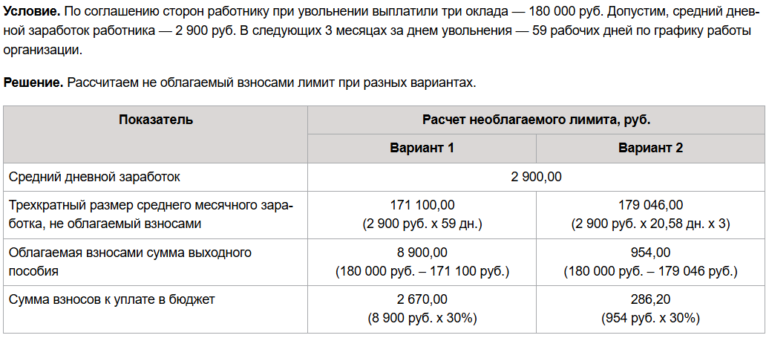
Пример
Если работник увольняется в период года, когда праздников мало, ситуация может быть обратной. Например, если трудовой договор с работником расторгнут 30.09.2025, то по графику пятидневной недели в 3 последующих месяцах будет 64 рабочих дня. И в этом случае необлагаемая сумма выходного пособия по варианту 1 составит 185 600 руб. (2 900 руб. х 64 дн.) и страховые взносы не надо будет платить вовсе. А вот по варианту 2 будет все так же, как посчитали выше.
Источник: https://glavkniga.ru/elver/2025/16/7874

Slide 69
Налогообложение матпомощи при рождении ребенка
(2025 vs 2026)
Характеристика | 2025 год | 2026 год (НОВЫЕ ПРАВИЛА)
Необлагаемый лимит НДФЛ и страховыми взносами | 50 000 рублей на каждого родителя на каждого ребенка | 1 000 000 рублей на каждого родителя на каждого ребенка
Основание | Пп. 8 п. 1 ст. 217 НК РФ | Пп. 8 п. 1 ст. 217 НК РФ (в редакции ФЗ от 23.11.2023 № 374-ФЗ)
Порядок налогообложения | Сумма помощи в пределах 50 000 руб. на каждого родителя на каждого ребенка не облагается НДФЛ. Сумма сверх лимита облагается НДФЛ.Включается в основную базу | Сумма помощи в пределах 1 000 000 руб. на каждого родителя на каждого ребенка не облагается НДФЛ. Сумма сверх лимита облагается НДФЛ. Включается в основную базу
Распределение лимита | Лимит является персональным для каждого родителя на каждого ребенка. | Лимит остается персональным для каждого родителя на каждого ребенка.
Срок выплаты | В течение первого года с даты рождения ребенка. | В течение первого года с даты рождения ребенка
Учет в расходах | Не учитывается в расходах | Учитывается во внереализационных расходах пп.19.15 п.1 ст.265 НК РФ

Slide 70
Дата фактического получения дохода
Вид дохода | Дата определения дохода | Срок уплаты НДФЛ
Расчеты с сотрудниками
Зарплата, аванс, в том числе при увольнении Производственные и непроизводственные премии Отпускные Компенсация за неиспользованный отпуск Больничные, в том числе по уходу за ребенком Средний заработок за донорские дни, время командировки, время простоя не по вине сотрудника Выходное пособие и средний заработок на период трудоустройства | День выплаты дохода (подп. 1 п. 1 ст. 223 НК) | Не позднее сроков, установленных п. 6 ст. 226 НК: 28 января – для налога, удержанного с 1 по 22 января; 5 февраля - для налога, удержанного с 23 января по 31 января и т.д. последний рабочий день календарного года – для налога, удержанного с 23 по 31 декабря
Суточные сверх лимита Компенсация проезда и проживания в командировке, когда нет подтверждающих документов | Последний день месяца, в котором утвердили авансовый отчет (подп. 6 п. 1 ст. 223 НК)

Slide 71
Дата фактического получения дохода
Расчеты по ГПД
Гонорары по авторским договорам Выплаты по ГПД за товары, работы, услуги | День выплаты дохода (подп. 1 п. 1 ст. 223 НК) | Не позднее сроков, установленных п. 6 ст. 226 НК: 28 января – для налога, удержанного с 1 по 22 января; 5 февраля - для налога, удержанного с 23 января по 31 января и т.д. последний рабочий день календарного года – для налога, удержанного с 23 по 31 декабря
Обеспечительный платеж, зачтенный в счет исполнения обязательства | Дата зачета обеспечительного платежа (подп. 8 п. 1 ст. 223 НК)

Slide 72
Дата фактического получения дохода
Безвозмездная передача
Матпомощь свыше 4000 руб. | День выплаты (подп. 1 п. 1 ст. 223 НК) | Не позднее сроков, установленных п. 6 ст. 226 НК: 28 января – для налога, удержанного с 1 по 22 января; 5 февраля - для налога, удержанного с 23 января по 31 января и т.д. последний рабочий день календарного года – для налога, удержанного с 23 по 31 декабря
Подарки дороже 4000 руб. | Дата передачи подарка (подп. 2 п. 1 ст. 223 НК)
Списанный долг | День прекращения обязательства (подп. 5 п. 1 ст. 223 НК)
Зачет встречных однородных требований | День зачета (подп. 4 п. 1 ст. 223 НК)

Slide 73
Не признаются налоговыми агентами организации выплачивающие доход физическим лицам
При покупке недвижимого и движимого имущества*
При покупке долей в уставном капитале
В рамках договора комиссии на реализацию имущества физического лица (ломбарды, автосалоны). Если указанные в пункте 1 статьи 226 Кодекса лица не являются источниками дохода, перечисляемого ими налогоплательщику, они не признаются налоговыми агентами (Письмо Минфина России от 09.12.2020 N 03-04-06/107775).
*ВАЖНО! С 2020 года признаются налоговыми агентами организации, приобретающие ценные бумаги у физических лиц

Slide 74
Письмо ФНС России от 17.01.2020 N БС-4-11/561@
ВАЖНО!
С 2020 года признаются налоговыми агентами организации, приобретающие ценные бумаги у физических лиц
…По мнению ФНС России, начиная с 2020 года акционерное общество, выкупающее собственные акции у своих акционеров, при перечислении денежных средств акционеру, в том числе через номинального держателя, признается налоговым агентом в соответствии со статьей 226 Кодекса.

Slide 75
Не признаются налоговыми агентами организации выплачивающие доход физическим лицам
Зарегистрированным в качестве ИП
Зарегистрированным в качестве плательщика налога на профессиональный доход

Slide 76
Выплаты бывшему ИП
Вопрос: О страховых взносах и НДФЛ с доходов в виде задолженности по ГПД, выплаченных организацией физлицу после его исключения из ЕГРИП в связи с прекращением им деятельности в качестве ИП.
На основании подпункта 1 пункта 1 и пункта 2 статьи 227 Кодекса физические лица, зарегистрированные в установленном законодательством порядке и осуществляющие предпринимательскую деятельность без образования юридического лица, самостоятельно исчисляют налог на доходы физических лиц исходя из сумм доходов, полученных от осуществления такой деятельности, в порядке, установленном статьей 225 Кодекса.
В отношении доходов, выплаченных организацией физическому лицу, не являющемуся индивидуальным предпринимателем, указанная организация признается налоговым агентом и обязана на основании пункта 4 статьи 226 Кодекса удержать начисленную сумму налога непосредственно из доходов налогоплательщика при их фактической выплате.
Письмо Минфина России от 07.10.2022 N 03-04-06/97046

Slide 77
Вида деятельности ИП нет в ЕГРИП
Письмо Минфина России от 12.01.2022 N 03-04-06/824
Соответственно, доходы от деятельности, подпадающей под вид деятельности, указанный индивидуальным предпринимателем при регистрации либо в результате внесения соответствующих изменений в ЕГРИП, признаются доходами, полученными от осуществления предпринимательской деятельности.
Исходя из изложенного физические лица, зарегистрированные в установленном действующим законодательством порядке и осуществляющие предпринимательскую деятельность без образования юридического лица, по суммам доходов, полученных от осуществления такой деятельности, самостоятельно исчисляют и уплачивают налог.
В случае если индивидуальный предприниматель осуществляет деятельность вне рамок видов деятельности, указанных им при регистрации, то доходы, не связанные с предпринимательской деятельностью, выплачиваемые ему организацией, подлежат обложению налогом на доходы физических лиц у источника выплаты в установленном порядке. Такая организация является налоговым агентом и независимо от статуса физического лица обязана исчислить, удержать у налогоплательщика и перечислить в бюджет сумму налога.

Slide 78
Вида деятельности ИП нет в ЕГРИП
Письмо ФНС России от 22.02.2019 N БС-4-11/3122@
На основании изложенного ФНС России, придерживаясь позиции, изложенной в указанном письме Минфина России от 10.10.2011, полагает, что у организации, которая выплачивает доход индивидуальному предпринимателю, при условии, если в договоре на оказание услуг содержатся сведения, что "поставщик услуг" действует в качестве индивидуального предпринимателя, не возникает обязанность по исчислению и удержанию сумм НДФЛ в качестве налогового агента вне зависимости от кодов ОКВЭД, содержащихся в ЕГРИП в отношении такого ИП.
Организация выступает в качестве налогового агента только в случае, если по договору услуги ей оказаны физическим лицом без указания на наличие статуса индивидуального предпринимателя.
На основании изложенного Федеральная налоговая служба просит Министерство финансов Российской Федерации согласовать изложенную выше позицию либо изложить по ней свои замечания и предложения.

Slide 79
Возврат налога налоговым агентом
Возврат излишне удержанной налоговым агентом с налогоплательщика суммы налога производится налоговым органом только в случае отсутствия налогового агента.
Иных оснований для возврата излишне удержанной суммы налога налоговым органом статья 231 Кодекса не содержит.
Из вышеизложенного следует, что при наличии налогового агента налоговый орган не может производить возврат излишне удержанной налоговым агентом суммы налога.
Письмо ФНС России от 11.03.2021 N СД-3-11/1761@

Slide 80
Про заявления на возврат
Письмо ФНС России от 09.09.2021 N БС-4-11/12811@
…нормой Кодексом не установлены способы представления налоговому агенту заявления на возврат излишне удержанного налога на доходы физических лиц.
Учитывая изложенное, организация - налоговый агент вправе самостоятельно определить способы представления своими работниками заявления на возврат излишне удержанного налога на доходы физических лиц (в том числе в электронном виде), не противоречащие действующему законодательству.

Slide 81
Какие документы понадобятся для зачета или возврата НДФЛ
Письмо УФНС России по г. Москве от 27.10.2020 N 19-19/164537@
заявление о зачете (возврате)*
выписки из регистра налогового учета за соответствующий налоговый период
копии платежных документов
дополнительно могут потребоваться данные счета 68.1 за соответствующий период.

Slide 82

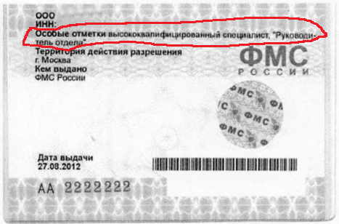
Высококвалифицированные специалисты

Slide 83
Какие доходы облагаются по ставке 13%
…налоговая ставка в размере 13 процентов применяется в отношении всех доходов, получаемых физическими лицами, признаваемыми высококвалифицированными специалистами, от осуществления трудовой деятельности в Российской Федерации.
Письмо Минфина России от 07.08.2018 N 03-04-06/55674

Slide 84
Оплата командировки и сверхнормативные суточные
При этом налоговая ставка в размере 13 процентов применяется в том числе к доходам, непосредственно связанным с осуществлением трудовой деятельности, но не являющимся вознаграждением за осуществление трудовой деятельности, в частности, таким, как суммы оплаты расходов на командировки, не освобождаемым от налогообложения с учетом положений пункта 1 статьи 217 Налогового кодекса.
Письмо Минфина России от 04.02.2020 N 03-15-05/6890

Slide 85
Оплата отпуска и иных выплат, рассчитываемых из среднего заработка
…налоговые ставки, предусмотренные пунктом 3.1 статьи 224 Кодекса, применяются в том числе к доходам высококвалифицированных специалистов, непосредственно связанным с осуществлением трудовой деятельности, но не являющимся вознаграждением за осуществление трудовой деятельности, таким, как сумма среднего заработка, сохраняемого за работником на период очередного отпуска, также компенсация за неиспользованный отпуск, выплачиваемая при увольнении.
Письмо Минфина России от 30.12.2021 N 03-04-06/107871

Slide 86
Оплата отпуска и иных выплат, рассчитываемых из среднего заработка
…налоговая ставка в размере 13 процентов также применяется к доходам, непосредственно связанным с осуществлением трудовой деятельности, но не являющимся вознаграждением за осуществление трудовой деятельности, в том числе к компенсационным выплатам, производимым при увольнении работника в соответствии с пунктом 1 статьи 77 Трудового кодекса (в части суммы, превышающей трехкратный размер среднего месячного заработка).
Письмо ФНС России от 15.03.2019 N БС-4-11/4681@

Slide 87
Если выплата осуществлена после окончания трудового договора
Например, премия выплачивается по истечении срока действия трудового договора. НДФЛ исчисляется по ставке 13%, если на момент выплаты премии иностранный гражданин является налоговым резидентом РФ, и 30% - если на момент выплаты премии иностранный гражданин не является налоговым резидентом РФ
Письмо Минфина РФ от 18.08.2011 N 03-04-06/8-189

Slide 88
Доходы, облагаемые по ставке 30%
Письма Минфина России от 16.05.2018 N 03-04-06/32677,
от 24.01.2018 N 04-04-05/3543.
- суммы возмещения организацией расходов по найму жилья, оплате коммунальных услуг;
- суммы оплаты расходов на проезд и провоз багажа работника и членов его семьи при проезде в отпуск;
- доходы от использования корпоративного автомобиля в личных целях и суммы компенсации расходов на ГСМ и пр.;
- оплата питания;
- доплата к ежегодному оплачиваемому отпуску;
- материальная помощь, подарки (в части, превышающей 4 000 рублей) и пр.

Slide 89
Изменения 2026 года.Выплаты резидентам ЕАЭС
В отношении работника - нерезидента РФ, являющегося резидентом одной из стран ЕАЭС, НДФЛ исчисляйте по прогрессивной ставке, предусмотренной п. 3.1 ст. 224 НК РФ (п. 3 ст. 224 НК РФ).
До 1 января 2026 года
С таким подходом можно спорить. Доход работника из страны ЕАЭС облагается по ставке 13%. Условий о том, что она применима лишь в случае приобретения статуса налогового резидента РФ, в ст. 73 Договора о ЕАЭС нет (п. 4.3 Постановления Конституционного Суда РФ от 25.06.2015 N 16-П). Аналогичную позицию ранее высказывала ФНС России (Письмо от 28.11.2016 N БС-4-11/22588@).
Письмо ФНС России от 28.02.2020 N БС-4-11/3347

Slide 90

Работники на патенте:
налоговая ставка,
порядок исчисления налога налоговым агентом,
порядок действий работодателя в случае получения заявления от работника о зачете авансовых платежей в счет уплаты НДФЛ

Slide 91
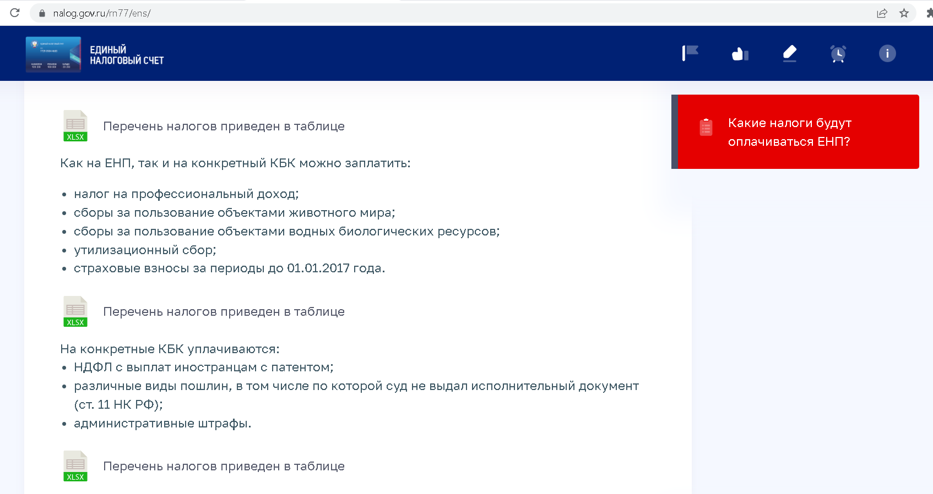
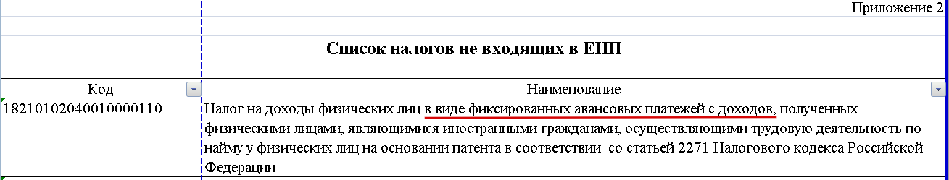
Уплата налога с 1 января 2023 года

Slide 92
Если патент оплатил работодатель?
…по мнению Департамента, уплата налога на доходы физических лиц в виде фиксированного авансового платежа может быть произведена за налогоплательщика иным лицом, в том числе работодателем, являющимся налоговым агентом.
Кроме того, следует учитывать, что сумма уплаченного за налогоплательщика налога иным лицом не признается доходом этого налогоплательщика только в том случае, если указанный налог уплачен за налогоплательщика иным физическим лицом.
Письмо ФНС России от 11.04.2019 N БС-4-11/6803@

Slide 93
Условия для уменьшения НДФЛ на авансовые платежи
от иностранного сотрудника получено письменное заявление. Его наличие обязательно, так как уменьшение исчисленной суммы НДФЛ производится в течение налогового периода (календарного года) только у одного налогового агента по выбору налогоплательщика - иностранного гражданина;
иностранным сотрудником предъявлены документы, подтверждающие уплату фиксированных авансовых платежей по НДФЛ;
от налогового органа получено уведомление о подтверждении права на уменьшение исчисленной суммы налога на уплаченные фиксированные авансовые платежи

Slide 94
Основания для отказа в выдаче уведомления налоговым органом
в налоговом органе отсутствует информация от территориального органа федерального органа исполнительной власти в сфере миграции о факте заключения налоговым агентом с налогоплательщиком трудового договора или гражданско-правового договора о выполнении работ (оказании услуг) и выдачи налогоплательщику патента;
ранее применительно к соответствующему налоговому периоду налоговым агентам выдавалось уведомление в отношении указанного налогоплательщика;
в информационных системах налоговых органов отсутствуют сведения о налоговом агенте, представляющем заявление;
заявление представлено в налоговый орган, в компетенцию которого не входит прием этого заявления;
заявление подписано (представлено) неуполномоченным лицом;
в заявлении отсутствуют данные о налогоплательщике - физическом лице, претендующем на уменьшение исчисленной суммы налога на доходы физических лиц на сумму уплаченных фиксированных авансовых платежей (невозможность идентификации налогоплательщика).

Slide 95
Ситуация 1. Если уведомление пришло позже срока
Налоговый агент вправе уменьшить исчисленный налог на доходы физических лиц на суммы уплаченных ранее фиксированных авансовых платежей за период действия патента в соответствующем налоговом периоде после получения от налогового органа Уведомления о подтверждении права на осуществление уменьшения исчисленной суммы налога на доходы физических лиц на сумму уплаченных налогоплательщиком фиксированных авансовых платежей (далее - Уведомление) независимо от даты его получения.
Письмо ФНС России от 10.03.2016 N БС-4-11/3920@

Slide 96
Ситуация 2. Срок оплаченного иностранцем патента охватывает сразу два налоговых периода - 2024 и 2025 гг.
Сумма фиксированного авансового платежа за патент, срок действия которого с декабря 2024 года переходит на январь 2025 года, уплаченная в 2024 году, может быть зачтена налоговым агентом в полном объеме при уменьшении исчисленной суммы налога за 2024 год.
Суммы уплаченных фиксированных авансовых платежей, приходящихся на 2025 год, могут быть учтены налоговым агентом при уменьшении исчисленной суммы налога за 2025 год после получения в установленном порядке налоговым агентом Уведомления на 2025 год.
Письмо ФНС России от 22.03.2016 N БС-4-11/4792@

Slide 97
Ситуация 3. Два патента и одно уведомление
Учитывая положения статьи 227.1 Кодекса, по мнению ФНС России, налоговый агент вправе уменьшить исчисленную сумму налога на сумму уплаченных налогоплательщиком фиксированных авансовых платежей за период действия всех патентов в соответствующем налоговом периоде.
При этом, в связи с тем что ранее в соответствующем налоговом периоде налоговому агенту в отношении указанного иностранного гражданина Уведомление выдавалось, по мнению ФНС России, обращаться налоговому агенту с новым Заявлением в налоговый орган нет необходимости.
Письмо ФНС России от 14.03.2016 N БС-4-11/4184@

Slide 98
Ситуация 4. Сумма НДФЛ меньше стоимости патента
После получения от налогового органа Уведомления налоговый агент при уменьшении исчисленного налога на доходы физических лиц, по мнению ФНС России, вправе учитывать суммы уплаченных ранее фиксированных авансовых платежей за период действия патента независимо от даты получения Уведомления.
Если исчисленная сумма налога на доходы физических лиц за месяц соответствующего налогового периода меньше суммы уплаченного фиксированного авансового платежа, то налоговый агент вправе учесть данную разницу при уменьшении суммы налога на доходы физических лиц в следующем месяце этого же налогового периода.
Письмо ФНС России от 23.09.2015 N БС-4-11/16682@

Slide 99
Ситуация 5. Работодатель не подавал заявление в 2021 г. о подтверждении права уменьшать НДФЛ мигранта на фиксированные платежи, уплаченные им также в 2021г., а уведомление получил 2022 году.
В случае обращения налогового агента с заявлением о подтверждении права на осуществление уменьшения исчисленной суммы налога на доходы физических лиц на сумму уплаченных налогоплательщиком фиксированных авансовых платежей в соответствующем налоговом периоде и получения от налогового органа Уведомления в следующем году налоговый агент вправе осуществить перерасчет налога на доходы физических лиц, уменьшив общую сумму налога на сумму уплаченных фиксированных авансовых платежей.
Письмо ФНС России от 10.03.2016 N БС-4-11/3920@

Slide 100
Ситуация 6. Работодатель не подавал в 2022 г. заявление о подтверждении права уменьшать НДФЛ мигранта на фиксированные платежи, уплаченные им также в 2022г.
Может ли работник самостоятельно обратиться в налоговый орган за возвратом НДФЛ?
Налоговый агент уменьшает исчисленную сумму налога на сумму уплаченных налогоплательщиком фиксированных авансовых платежей на основании письменного заявления налогоплательщика и документов, подтверждающих уплату фиксированных авансовых платежей, после получения от налогового органа уведомления, указанного в абзаце втором пункта 6 статьи 227.1 Кодекса.
Иного порядка уменьшения исчисленной налоговым агентом суммы налога на доходы физических лиц на сумму уплаченных налогоплательщиком фиксированных авансовых платежей Кодексом не предусмотрено.
Письмо УФНС России по г. Москве от 20.10.2015 N 20-15/110442@

Slide 101
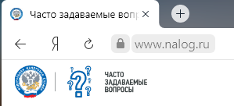
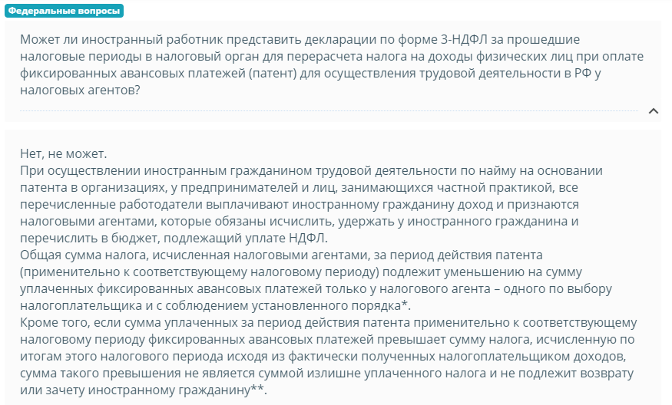

Slide 102

Подписывайтесь на новостной телеграмм-канал
Федеральной Палаты налоговых консультантов
Ежедневно мы отбираем и публикуем в телеграмм-канале только самое важное.
Наши эксперты каждый день анализируют огромный массив налоговых новостей и событий, в режиме нон-стоп проводят обзор изменений законодательства, отслеживают налоговые споры, судебные решения и тенденции судебной практики, позиции Минфина и ФНС России и комментируют самые значимые вопросы налогового правоприменения.
В налоговом дайджесте вы найдете информацию, которая по-настоящему заслуживает внимания.

Slide 103

БЛАГОДАРИМ ЗА ВНИМАНИЕ!
Центр подготовки налоговых консультантов
оказывает:
Образовательные услуги
Консультационные услуги
Сопровождение налоговых проверок
(495) 925-03-87 nalog@cpnk.ru http://cpnk.ru

